Slide 1
Тема уроку «Формування ринкової економіки в 1991 – 2004 роках»

Slide 2
ПЛАН
1. Стан господарства України після розпаду СРСР. Позитивні і негативні явища.
2. Економічна криза 90-х років. Л. Кравчук.
3. Формування ринкової економіки. Л.Кучма.
4. Становлення грошової одиниці в Україні (1992 – 1996 рр.).
5. Сертифікатна приватизація.

Slide 3
Основні терміни

Slide 4
1. Стан господарства України після розпаду СРСР. Позитивні і негативні явища.

Slide 5
СТАН ГОСПОДАРСТВА УКРАЇНИ ПІСЛЯ РОЗПАДУ СРСР
Більшість українських підприємств підпорядковані центру. 72% господарських
зв’язків замикалися на Росії.
Відсутня різноманітність форм власності та їх ефективного захисту.
Екстенсивний розвиток, диспропорційність, застарілість матеріально-технічної
бази, високий рівень мілітаризації економіки.
Фактори
впливу
Реформувати економіку на ринкових принципах: роздержавлення, приватизація,
рівноправність різних форм власності.
Структурна перебудова промисловості на основі ресурсозбереження, переорієнта-
ція з важкої промисловості на громадське споживання.
Економічна кооперація всередині України та з іноземними державами.
Входження до світового ринку.
Головні
завдання
Відсутність чіткої економічної програми.
Нерішучість, повільність, непослідовність у проведенні нагальних економічних
реформ.
Політична нестабільність, часта зміна урядів.
Відсутність правової бази для розвитку ринкової економіки.
Енергетична криза: Україна забезпечена власними енергетичними ресурсами лише на 45 – 50%.
Основні
труднощі

Slide 6
«Українська РСР самостійно визначає свій економічний статус і закріплює його в законах.
...Українська РСР має право на свою частку в загальносоюзному багатстві. ...Відносини Української РСР з іншими радянськими республіками будують- ся на основі договорів, укладених на принципах рівноправності, взаємоповаги і невтручання у внутрішні справи...»
Наведені положення документа декларують право України на
А плюралізм.
Б суверенітет.
В незалежність.
Г гласність.
Б суверенітет.

Slide 7
ПОЗИТИВНІ ФАКТОРИ
НЕГАТИВНІ ФАКТОРИ
Висококваліфікована і дешева робоча си-ла (працездатне населення складає біль-шу половину населення України).
Високий рівень освіти.
Значний науковий потенціал (220 тис. нау-ковців), розвиненість мережі наукових ус-танов, розвиток фундаментальних і прик-ладних наукових досліджень.
Значні природні багатства
Розвиненість транспортної мережі (заліз-ниці, порти, газо- і нафтопроводи тощо).
Великий морський і річковий флот.
Здатність промисловості випускати вели-кий перелік продукції, ракети і космічну техніку в тому числі.
Значний потенціал розвитку сільського господарства (висока природна родю-чість ґрунтів).
Економіка України була складовою загальносо-юзного економічного комплексу.
Деформація структури економіки: переважання важкої промисловості та енергетики (70 %).
Відсутність у більшості галузей завершеного циклу виробництва товарів (80 %).
Висока енергозатратність та енергозалежність
Неконкурентоспроможність більшої частини промислової продукції на світовому ринку.
80 % підприємств працювало на потреби війсь-ково-промислового комплексу (ВПК).
Несформованість власної банківської і фінансо-вої системи.
Відсутність законодавчо-нормативної бази для функціонування економіки в умовах ринку.
Негативні наслідки невдалих економічних ре-форм періоду перебудови.
Відсутність чіткої програми дій щодо реформу-вання економіки.
Хронічна криза і затратність сільського господарств.

Slide 8
НЕГАТИВНІ ПРОЦЕСИ В ЕКОНОМІЦІ УКРАЇНИ на поч. 90-х років
ІНФЛЯЦІЯ
ГІПЕРІНФЛЯЦІЯ
ДЕВАЛЬВАЦІЯ
ГРОШОВА ЕМІСІЯ
БАРТЕР
СПЕКУЛЯЦІЯ
РІЗКЕ ПАДІННЯ ДОХОДІВ ПРАЦЮЮЧИХ
ЗАБОРГОВАНІСТЬ ПО ЗАРОБІТНІЙ ПЛАТІ, ПЕНСІЙ, СТИПЕНДІЙ
БЕЗРОБІТТЯ
ЗНЕЦІНЕННЯ ОСОБИСТИХ ЗАОЩАДЖЕНЬ ГРОМАДЯН
СУТТЄВЕ ПАДІННЯ РІВНЯ СПОЖИВАННЯ внаслідок скорочення прибутків
ШВИДКЕ СОЦІАЛЬНЕ РОЗШАРУВАННЯ В СУСПІЛЬСТВІ
ЗРОСТАННЯ СОЦІАЛЬНОЇ НАПРУГИ В СУСПІЛЬСТВІ (страйки, мітинги)
КОРУПЦІЯ, «ТІНЬОВА ЕКОНОМІКА», КРИМІНАЛІЗАЦІЯ ЕКОНОМІКИ
ВИВЕЗЕННЯ КАПІТАЛУ ЗА КОРДОН
НЕДОСТАТНІЙ РІВЕНЬ ІНОЗЕМНИХ ІНВЕСТИЦІЙ

Slide 9
НЕГАТИВНІ ПРОЦЕСИ В ЕКОНОМІЦІ УКРАЇНИ
БАРТЕР – прямий безгрошовий обмін товарами або послугами.
ГІПЕРІНФЛЯЦІЯ (від гр. «підвищення», «надмірність»; лат. «розбухання») – надмірне переповнення каналів грошового обігу масою надлишкових паперових грошей порівняно з потребами обороту в них, що спричиняє знецінювання грошової одиниці.
ДЕВАЛЬВАЦІЯ (лат. «віддалення, скасування, припинення») – законодавче зменшення
золотого змісту (вартості) грошової одиниці, зниження курсу паперових грошей щодо золота або іноземної валюти. Прикладом може бути зіставлення гривні і долара: 1996 р. 1$ : 1, 76 гривні; 2010 1$ : 8 гривні; 2020 1$ : 24 гривні.
ЕМІСІЯ, ГРОШОВА ЕМІСІЯ (лат. «випуск») – 1) випуск банкнотів, паперових грошей та цінних папе-
рів державними установами та АТ; 2) випуск не підкріплених реальними товарами паперових гро-
шей при недостатній кількості готівки та для покриття дефіциту державного бюджету, як правило
проводиться владою під час кризи.
ІНФЛЯЦІЯ - процес знецінення паперових грошей, падіння їх купівельної спроможності
СПЕКУЛЯЦІЯ – закупка товарів за цінами нижче ринкових та їх перепродаж за більш
високими.

Slide 10
Увідповідніть поняття та їх визначення.
1 | Інфляція | А | Закупка товарів за цінами нижче ринкових та їх перепродаж за більш високими цінами.
2 | Емісія | Б | Випуск в обіг грошей і цінних паперів.
3 | Спекуляція | В | Прямий безгрошовий обмін товарами або послугами.
4 | Бартер | Г | Передача державної чи комунальної власності за плату чи безкоштовно в приватну власність.
 |  | Д | Процес знецінення паперових грошей, падіння їх купівельної спроможності.
1 Д 2 Б 3 А 4 В

Slide 11
2. Економічна криза 90-х років.
Л. Кравчук

Slide 12
Президент ЛЕОНІД КРАВЧУК. ХРОНОЛОГІЯ
поч. 1990-х - 1999 рр. – економічна криза, стрімкий обвал економіки
1991 р. – закони «Про власність», «Про селянське (фермерське) господарство, «Про форми власності на землю», «Про приватизацію майна державних підприємств»
25 жовтня 1991р. – «Основні напрями економічної політики в умовах незалежності»
31 жовтня 1991р. – «Концепція роздержавлення і приватизації підприємств, землі і житлового фонду».
10 січня 1992 р. – запровадження купоно-карбованців багаторазового використання як прообразу національної валюти урядом В. Фокіна. Запровадження «шокової терапії», лібералізація ринкової торгівлі і повна свобода ринкових цін. Вихід із рубльової зони.
1992 р. – лібералізація цін: ціни на газ збільшилися у 100 разів, на нафту – у 300 разів. Почала розкручуватися спіраль інфляції.
10 березня 1992 р. – «Основи національної економічної політики України», які перед-бачали роздержавлення й приватизацію, структурну перебудову і модернізацію промисловості.
за 1992 рік – початок інфляційних процесів: купоно-карбованці знецінилися в 21 раз, 1993 р. – гіперінфляція – знецінення купоно-карбованців в 103 рази.
липень 1993 р. – Верховна Рада України схвалила «Основні напрямки зовнішньої політики України» (неодмінна умова – активне та повномасштабне входження до світового партнерства)
1994 р. – пік інфляції в Україні

Slide 13
ПРЕМ’ЄР-МІНІСТРИ УКРАЇНИ під час президентства Леоніда Кравчука (1991 - 1994)
В
І
Д
С
У
Т
Н
І
С
Т
Ь
Е
К
О
Н
О
М
П
Р
О
Г
Р
А
М
ЧАС ПЕРЕБУВАННЯ ПРИ ВЛАДІ | ПІБ
квітень 1991 — жовтень 1992 рр. | Фокін Вітольд Павлович
жовтень 1992 — жовтень 1992 рр. | Симоненко Валентин Костянтинович (в. о.)
жовтень 1992 — вересень 1993 рр. | Кучма Леонід Данилович
вересень 1993 — червень 1994 рр. | Звягільський Юхим Леонідович (в. о.)
Ч
А
С
Т
А
З
М
І
Н
А
У
Р
Я
Д
І
В
К
О
Р
У
М
П
О
В
А
Н
І
С
Т
Ь
ПРЕМ’ЄР-МІНІСТРИ УКРАЇНИ під час президентства Леоніда Кучми (1994-2002)
ЧАС ПЕРЕБУВАННЯ ПРИ ВЛАДІ | ПІБ
червень 1994 — березень 1995 рр. | Масол Віталій Андрійович
березень 1995 — травень 1996 рр. | Марчук Євген Кирилович
травень 1996 — червень 1997 рр. | Лазаренко Павло Іванович
червень 1997 — липень 1997 р. | Дурдинець Василь Васильович (в. о.)
липень 1997 — грудень 1999 рр. | Пустовойтенко Валерій Павлович
грудень 1999 — травень 2001 рр. | Ющенко Віктор Андрійович
травень 2001 — листопад 2002 рр. | Кінах Анатолій Кирилович
листопад 2002 — грудень 2004 рр., грудень 2004 — січень 2005 рр., серпень 2006 — жовтень 2007 рр., до 18 грудня 2007 рр. (в. о.) | Янукович Віктор Федорович
7 грудня — 28 грудня 2004 р., 5 січня — 24 січня 2005 р. | Азаров Микола Янович (в. о.)

Slide 14
ЕКОНОМІЧНА КРИЗА 90-х років. Президент – Л. КРАВЧУК
УРЯД
1991 – 1994 рр. - змінилося 4-и уряди. Відсутність економічної програми.
РОЗДЕРЖАВЛЕННЯ
Закони «Про власність», «Про приватизацію майна державних підприємств»
НАЦІОНАЛЬНИЙ ДОХІД
НД (1991-1994) скоротився на 56%; стагнація (застій) в економіці
ТІНЬОВА ЕКОНОМІКА
Улітку 1994 р. тіньовий сектор зріс до 60%
ФІНАНСИ, БАНКИ
Сформовано банківську систему
НАЦІОНАЛЬНА ВАЛЮТА
Січень 1992 р. – введено купоно-карбованці – прообраз націіонал. валюти
ІНФЛЯЦІЯ
З осені 1992 р. > 50% → гіперінфляція; у 1993 р. – 10200% найбільша в світі
ДЕРЖАВНИЙ БЮДЖЕТ
Дефіцит держбюджету. Підприємства ухилялися від сплати податків,
які складали до 90%.
Ринкове ціноутворення → стрімке зростання цін; підприємства-монополісти;
на 50% скорочення вир-ва товарів народного споживання; масова зупинка
підприємств, зростання боргів по з/платі і соціальним виплатам.
ПРОМИСЛОВІСТЬ
ЕНЕРГЕТИКА
Лібералізація цін; ціни на газ збільшилися у 100 разів, на нафту – у 300 разів.
СОЦІАЛЬНА СФЕРА
Безробіття; зубожіння, скорочення купівельної спроможності. Знецінення зарплати; середній рівень - 25$ в місяць.

Slide 15
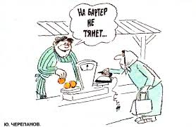
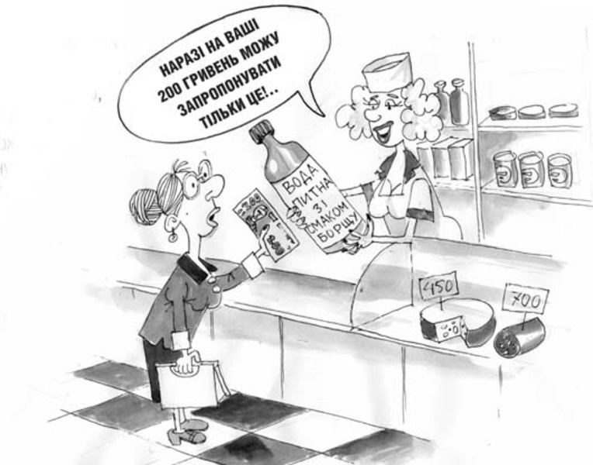
НАСЛІДКИ ЕКОНОМІЧНОЇ КРИЗИ
За період 1990—1994 рр.
ВНП скоротився на 44 %, обсяг промислової продукції - на 41 %, національний дохід - на 54 %. У 1994 р. спад промислового виробництва досяг свого максимуму — 27,7 %.
Рівень інфляції був найвищим у світі — понад 10 200 %. За межею бідності опинилося 64 % населення. Трудова міграція за кордон. Депопуляція населення України.
Зубожіння населення. Панування бартеру.
Хронічний дефіцит. Знецінення зарплат.

Slide 16
Про яке явище йдеться у цитованому документі?
«Найбільшим негативом 1990-х років було вимивання активної,
продуктивної частини населення – людей молодого та середнього віку –
за межі держави. За офіційними даними, Україна втратила близько
3,5 млн. осіб, третина з яких – кваліфіковані фахівці».
А дефіцит робочої сили
Б депопуляцію
В трудову міграцію
Г соціальну диференціацію.
В трудову міграцію

Slide 17
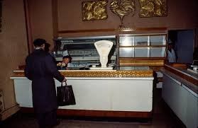
Які терміни характеризують явища в економіці України в 1991 — 1994 рр.? Про що свідчить фото?
А ринкові відносини, номенклатура
Б мирний шлях здобуття Україною незалежності
В кризовий стан економіки й падіння виробництва
Г дефіцит товарів, гіперінфляція
г) дефіцит товарів, гіперінфляція

Slide 18
Яку модель переходу до ринкової економіки обрала Україна?
А копіювання російських реформ
Б створення в надрах командної системи елементів ринкових відносин
В еволюційний перехід до ринкових відносин
Г шлях «шокової терапії»
Г шлях «шокової терапії»

Slide 19
Які чинники сприяли зубожінню населення, збільшення заборгованості по зарплаті в Україні в 1991 — 1994 рр.?
А незавершеність формування української нації
Б мирний шлях здобуття Україною незалежності
В кризовий стан економіки й падіння виробництва
Г корупція й хабарництво у вищих ешелонах влади
В кризовий стан економіки й падіння виробництва

Slide 20
Про яке явище економіки йде мова.
«У 1994 році економіці країни загрожувало повне банкрутство. ВВП
порівняно з 1993 роком скоротилося майже на чверть. Ціни зросли в
102 рази. Експерти МВФ уважали, що економічна ситуація в Україні в
1994 році була найгіршою в світі, за винятком тих країн, де велися
бойові дії»:
А дефляція;
Б гіперінфляція;
В лібералізація цін;
Г дефіцит.
Б гіперінфляція

Slide 21
Визначте причини невдач економічної політики у перші роки
незалежної України (3 відповіді):
1 політична нестабільність, часта зміна урядів
2 зниження інфляції
3 становлення фондового, товарного, грошового та валютного ринків
4 відсутність чіткої економічної програми
5 відсутність правової бази для розвитку ринкової економіки
6 реформування соціальної сфери
7 Затвердження державної символіки України.
1 політична нестабільність, часта зміна урядів
3 становлення фондового, товарного, грошового та валютного ринків
4 відсутність чіткої економічної програми

Slide 22
Укажіть про яке економічне явище йде мова?
«Моїй колежанці, яка тоді працювала в газеті «Ратуша» набірницею,
видали зарплату двома електричними м’ясорубками. Ну,.. вона продала
мені другу, бо їй треба було за щось жити. Це така тоді була загальна
практика.»
З інтерв'ю із Наталею Космолінською для виставки фотографій
Тадеуша Рольке «Завтра буде краще». Записано влітку 2016 року.
А дефляція;
Б гіперінфляція;
В бартер;
Г дефіцит.
В бартер

Slide 23
3. Формування ринкової економіки. Л.Кучма.

Slide 24
Президент ЛЕОНІД КУЧМА. ХРОНОЛОГІЯ
2-16 вересня 1996 р. – запровадження нової національної валюти – гривні.
8 вересня 2000 р. – уряд В. Ющенка уперше в історії ліквідував заборгованість із пенсій і майже
ліквідував заборгованість із зарплат у бюджетній сфері.
15 грудня 2000 р. – зупинено діючий реактор Чорнобильської АЕС, остаточне закриття АЕС.
квітень 2001 р. – більшість ВР України відправила у відставку уряд В. Ющенка.
жовтень 2001 р. – ухвалення ВР України Земельного кодексу.
2004 р. – ВВП до 12,3% за рік, або 60% від рівня 1990 року.
ЕКОНОМІЧНИЙ РОЗВИТОК 1994 – 2004 рр. Президент - Л. КУЧМА
УРЯД
1991 – 1994 рр. - змінилося 9 урядів.
ПОЗИКИ МВФ
Надання позик МВФ після визнання - в Україні формується ринкова економіка
ВИРОБНИЦТВО
Призупинено падіння виробництва, гальмування економічної кризи
Здійснення масової приватизації → ваучери; формування приватного сектору економіки. «Прихватизація» - відсутність аукціонів, недостатній рівень іноземних інвестицій.
ПРИВАТИЗАЦІЯ
ФІНАНСОВА СФЕРА
Подолання гіперінфляції; запровадження в обіг національної валюти – гривні
(1 вересня 1996 р.). Курс долара – 1,75 – 1,9 грн. З 2000 р.- екон.зростання.
Сформувався олігархічний капітал, як ФПГ – фінансово-промислові групи, політико-економічні клани (СКМ – Р.Ахметов, ICD – С.Тарута, «Інтертайп» -
В.Пінчук, «Приват» - І.Коломойський).
ОЛІГАРХІЯ

Slide 25
ЕКОНОМІЧНИЙ РОЗВИТОК 1994 – 2004 рр. Президент - Л.М. КУЧМА
Надвисока частка підприємств паливно-енергетичного комплексу та металургії – 60%. Скоротилася частка сучасних наукомістких, конкурентно-спроможних виробництв.
ПРОМИСЛОВІСТЬ
ЕКОНОМІКА
2005 р. – надання Україні статусу держави з ринковою економікою.
Селяни отримали земельний пай та право вільно ним розпоряджатися. Не-значна частина зайнялася індивідуальним сільськогосподарським виробництвом. Вільний вихід із колгоспів. Завершено приватизацію присадибних ділянок. Відсутній ринок землі.
СІЛЬСЬКЕ ГОСПОДАРСТВО
СОЦІАЛЬНА СФЕРА
Підвищено зарплати, стипендії та пенсії. Зріс життєвий рівень населення. Диференціація населення: збільшення розриву у доходах.
НАСЛІДКИ:
Формування олігархії, ФПГ
Бартерні угоди, приватизація – збагачення людей влади
Недосконале податкове законодавство. Розквіт «тіньової економіки», «чорного ринку».
Бюрократизація. Корупція.
Недостатні темпи соціально-економічних реформ.
Припинення падіння обсягів виробництва. Гальмування економічної кризи.

Slide 26
СЛОВНИК. НЕГАТИВНІ ЯВИЩА
«БІЗНЕС-ОЛІГАРХ» — представник великого капіталу. Термін – аналог західного терміну «бізнес-магнат» для країн пострадянського простору і часто вказує на значний політичний вплив, окрім великих статків.
КРИЗА ЕКОНОМІЧНА – розлад, занепад, загострення суперечностей, складний стан; глибокі по-
рушення в процесі відтворення. Що проявляються в надвиробництві товарів порівняно з пла-
Тоспроможним попитом на них, скороченні виробництва, розладі грошових і кредитних відносин.
«КОРУПЦІЯ» (від лат. «підкуп») — продажність, підкупність державних, політичних і громадських діячів, а також урядовців і службовців державного апарату.
«КОРУМПОВАНИЙ» (від лат. «підкупний») — продажний, підкупний.
«ПРИХВАТИЗАЦІЯ» — умовна назва; придбання державної власності у процесі приватизації
незаконним шляхом або за навмисно заниженою ціною.
«УКРАЇНСЬКІ ОЛІГАРХИ» — група осіб, що набула статків чи збагатилася завдяки контролю влади загалом або її гілок, корупції та іншими нелегальними шляхами, які з'явилися на політичній і економічній арені України за добу незалежності. Особи. Які стали надбагатими не шляхом економічної діяльності, а внаслідок пограбування вже створеного іншими людьми національного багатства.

Slide 27
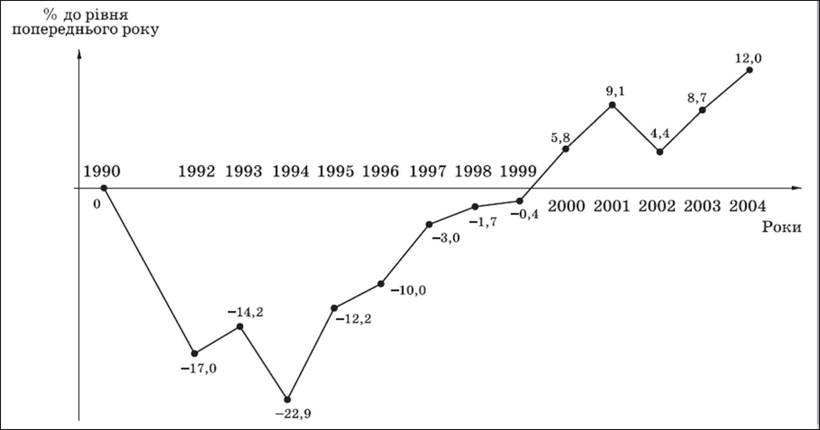
Динаміка зростання ВВП України (1990 – 2004 рр.)

Slide 28
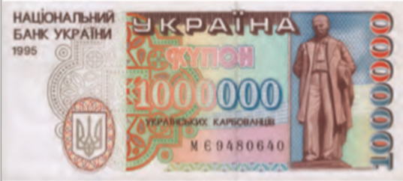
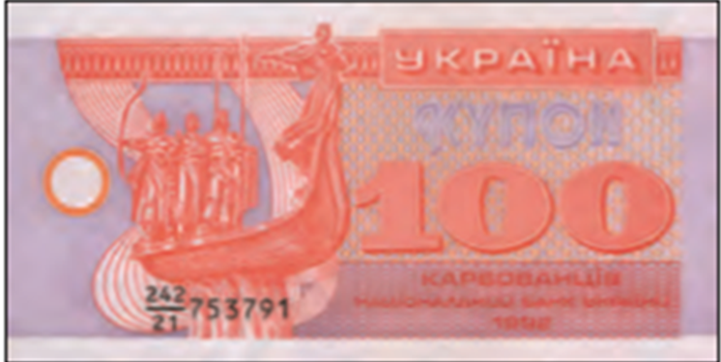
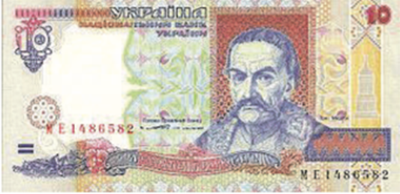
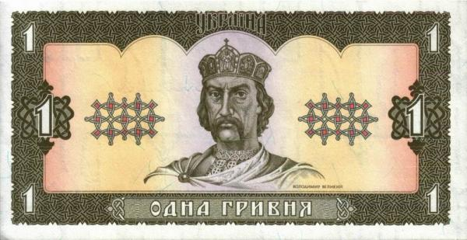
4. СТАНОВЛЕННЯ ГРОШОВОЇ ОДИНИЦІ В УКРАЇНІ (1992 – 1996 рр.)
10 січня 1992 р. – запровадження купонів багаторазового використання як прообразу національної валюти. Були в користуванні до вересня 1996 року.
1 вересня 1996 р. – запровадження національної валюти – гривні. Обмін 100 тис. купоно-карбован- ців за 1 гривню. Обмінний курс до долара – 1,75 – 1,9. НАСЛІДКИ:
стабільність грошової системи держави;
знижено інфляцію;
подолано кризу неплатежів із зарплат, пенсій, стипендій;
склалися передумови виходу з кризи в 1999-2001 рр.

Slide 29
Яка із зазначених нижче подій відбулася того ж року що і прийняття Верховною Радою Конституції незалежної України?
А Вступ України до Ради Європи.
Б Запровадження національної валюти — гривні
В Політ у космос першого космонавта України Л. Каденюка.
Г Отримання Україною статусу країни з ринковою економікою.
Б Запровадження національної валюти - гривні

Slide 30
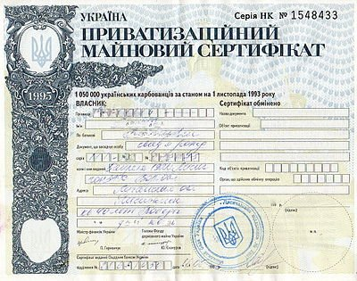
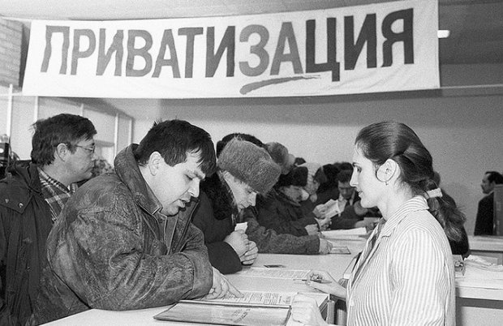
5. СЕРТИФІКАТНА ПРИВАТИЗАЦІЯ
Приватизація – процес передачі державної та муніципальної власності за плату чи безкоштовно у приватну власність фізичних або юридичних осіб. Це один із головних напрямків переходу від командної економіки до ринкової.
1995-1998 рр. - сертифікатна приватизація (19 млн. громадян України отримали ваучери). Формально стали акціонерами приватних компаній. 1999 р. - грошова приватизація.
НАСЛІДКИ 1995-1998:
роздержавлено 50 тис. об'єктів, з них
11 тис. середніх і великих підприємств;
приватизовано 90% підприємств тор-
гівлі і громадського харчування;
створено 40 тисяч малих підприємств;
подолано товарний дефіцит;
утворився фондовий і позафондовий
ринок, фондові біржі;
Приватизаційний майновий
сертифікат. Ваучер
Отримання громадянами України приватизаційних майнових сертифікатів (ваучерів)
склалися умови для формування
середнього класу;
«прихватизація», утворення ФПГ.

Slide 31
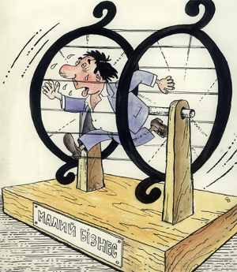
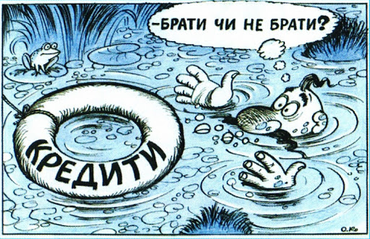
Обмеження ведення бізнесу:
бюрократизація, недоступність кредитів
Висока банківська ставка по кредитам
Значні бюрократичні обмеження
організації та ведення бізнесу

Slide 32
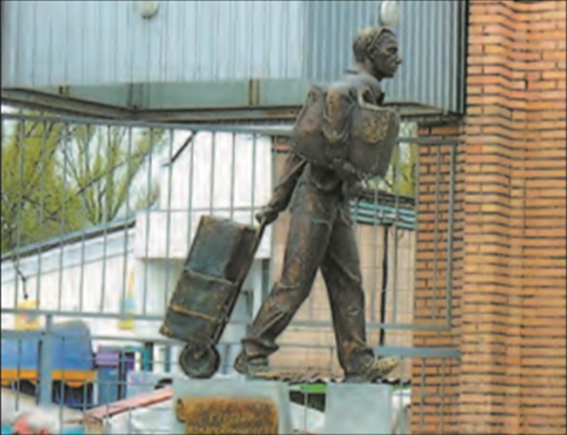
БІЗНЕС ПО-УКРАЇНСЬКІ
Бізнес 90-х років ХХ ст.
Пам’ятник підприємцю 1990-х рр.
із так званою «кравчучкою» (візком).
Слов’янськ (Донецька обл.). 2006 р.

Slide 33
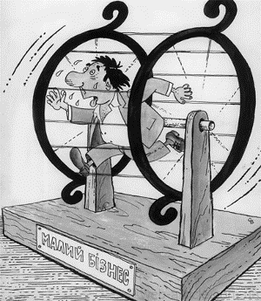
На якій особливості становлення підприємництва в незалежній Україні акцентує увагу карикатура?
А надмірних фізичних навантаженнях на бізнесменів
Б стрімкому збільшенні прибутковості бізнесу
В недостатній фаховій підготовці підприємців для ведення бізнесу
Г значних бюрократичних обмеженнях
організації та ведення бізнесу

Slide 34
Передача державної або муніципальної власності за плату або
безкоштовно у приватну власність – це …
А – госпрозрахунок.
Б – оренда.
В – приватизація.
Г – рентабельність.

Slide 35
Про яке нове економічне явище 1995-1998 років свідчить зображення.
А – госпрозрахунок.
Б – оренда.
В – приватизація.
Г – рентабельність.

Slide 36
«Тіньова» економіка, яка в другій половині 1990-х рр., за оцінками фахівців, «...загальмувала не тільки ринкові реформи. а й вкладання іноземними інвесторами капіталів в Україну», - це сфера вияву економічної активності, спрямованої на
А отримання доходів від здійснення заборонених видів діяльності або на ухилення від державного контролю та сплати податків.
Б перерозподіл національного доходу в інтересах окремих класів, соціальних (найбідніших або найбагатших) верств населення.
В законодавче закріплення повного або часткового звільнення певного виду підприємницької діяльності від сплати податків.
Г заохочення суб'єктів господарювання до розвитку виробництва, підвищення його ефективності та економічного зростання.

Slide 37
Становлення ринкової економіки, запровадження лібералізації цін
призвело до гіперінфляції у період президентства
А Леоніда Кучми
Б Віктора Ющенка
В Віктора Януковича
Г Леоніда Кравчука

Slide 38
Приборкання гіперінфляції, яка була спричинена переходом до ринкової
економіки, відбулося під час президентства
А Леоніда Кучми
Б Віктора Ющенка
В Віктора Януковича
Г Леоніда Кравчука

Slide 39
Яка риса соціально-економічного розвитку притаманна була Україні
протягом 1991 – 1994 рр.?
А диференціація суспільства за майновою ознакою
Б стрімке зростання дефіциту споживчих товарів
В перевищення економічних показників часів Української РСР
Г інтеграція української економіки з економікою Європейського Союзу

Slide 40
Увідповідніть подію та рік, коли вона відбулася.
1 обрання України членом Ради Європи (РЄ)
2 вступ України до Світової організації торгівлі (СОТ)
3 запровадження національної грошової одиниці – гривні
4 підписання Україною Угоди про асоціацію з Європейським Союзом (ЄС)
А 1995 р.
Б 1996 р.
В 2004 р.
Г 2008 р.
Д 2014 р.

Slide 41
Увідповідніть описані явища соціально-економічного життя та період історії України, для якого вони було характерним.
1 «Основна частина підприємств місцевого значення перейшла з відання союзних міністерств у підпорядкування обласних рад депутатів. Місцеві органи влади одержали широкі права у вирішенні матеріально-фінансових питань...»
2 «Економічне протистояння, що виникло внаслідок внесення митною службою Росії усіх українських імпортерів до переліку "ризикованих", призвело до блокади поставок товарів
з України до Росії...»
3 Понад мільйон осіб, винних у порушенні антиалкогольного законодавства, зазнали адміністративних стягнень. У Закарпатті та в Криму знищили виноградники унікальних сортів...»
4 «Продовольча програма виходить із необхідності скоротити імпорт продовольства з капіталістичних країн, оскільки деякі держави прагнуть перетворити продаж зерна на засіб політичного тиску...»
А «післявоєнна відбудова» (1945 — початок 1950-х рр.)
Б «відлига» (1953–1964 рр.)
В «застій» (середина 1960-х — початок 1980-х рр.)
Г «перебудова» (1985–1991 рр.)
Д «незалежність» (1991 р. — початок ХХІ ст.)

Slide 42
Дякую за увагу!

